Slide 1


회사 소개서
㈜전인푸드
가격,품질,서비스,맛 모든 면에서 기대이상을 추구하는 수산물 전문기업

Slide 2
Content.
01
02
03
04
05
06
Overview
Organogram
Production
Certificate
Partner
Map
소개/개요/연혁/이념
회사 조직도
생산 품목
사업자 등록증/인허가 사항
협력사
본사위치

Slide 3

01
Company Introduction
㈜전인푸드는 2023년 1월에 상호변경후 기존 식품대기업 및
유통기업과 더불어 해외기업과 손잡고 외식산업을 선도하고 있습니다.
- 전인푸드는 한국식품의약청의 HACCP인증을 받았습니다.
하루 5톤 이상의 제품을 생산하는 능력을 갖추고 있습니다.

Slide 4

01
Company History
2023년 1월 │ ㈜ 전인푸드 상호변경
2009년 8월 │ 수산물 가공 HACCP공장으로 RENEWAL
2009년 9월 │ 수산 식자재 제품 가공시작
(꽃게,가자미,청어,광어,전어,메가리,고등어, 조미 오징어채,
직화구이 오징어스틱 등 가공시작)
2010년 6월 │ 한국식품안전관리인증원 HACCP 인증
2017년 7월 │ 2공장 신축 HACCP인증 조미오징어채 생산
2017년 10월│ 제2공장 HACCP인증
2019년 6월 │ 1공장 냉동수산물가공품 생산
(오징어 바,오징어 링, 솔방울오징어, 오징어 칼집 채, 오징어 볼등)
2공장 조미건어포 생산
(백진미,홍진미, 참 진미, 조미 절단채, 오징어 실채, 왕다리오징어등)

Slide 5
01
Overview
회사명
㈜ 전인푸드
대표이사
소재지
박 상환
제 1공장 :경남 창원시 마산합포구 진전면 대실로 161- 23
제 2공장 : 경남 창원시 마산합포구 진전면 대실로 161- 47
TEL.055)-271-4840 FAX.055) 271 -4841
공장규모
1공장 부지면적: 3,524㎡ 제조시설: 825㎡ 부대시설:1,002㎡
제2공장 부지면적: 1,108㎡ 제조시설: 499㎡ 부대시설: 60㎡
인원
30명(정직원 30명)

Slide 6
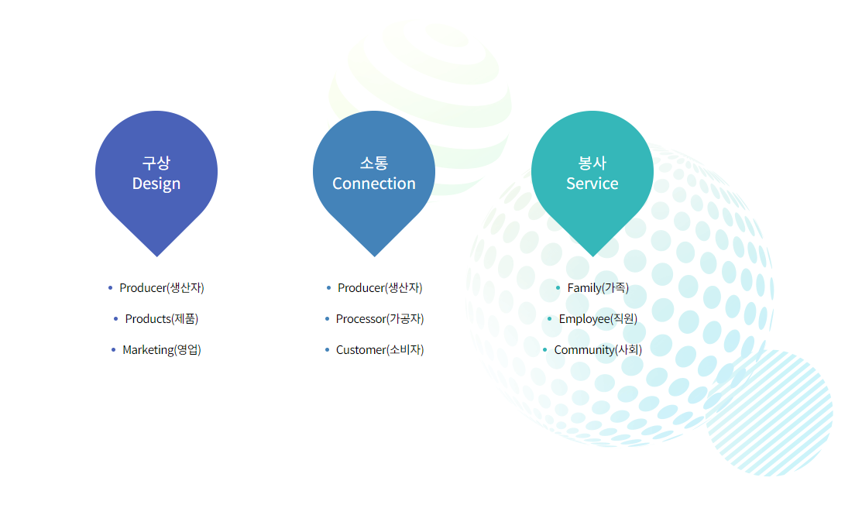
01
Corporate notions

Slide 7
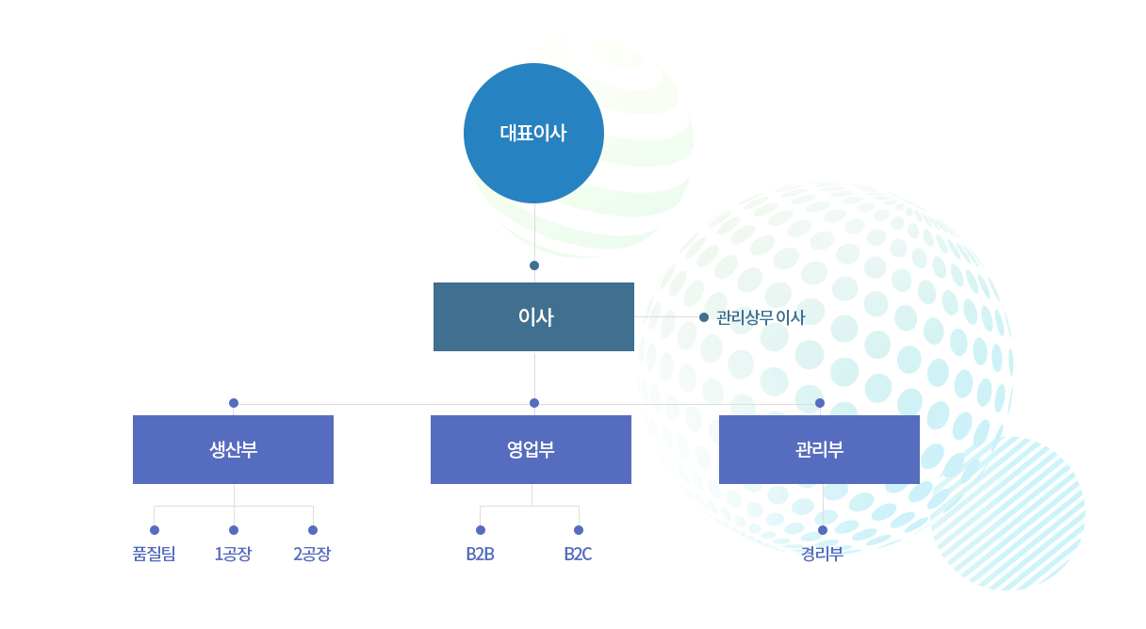
02
Organogram

Slide 8
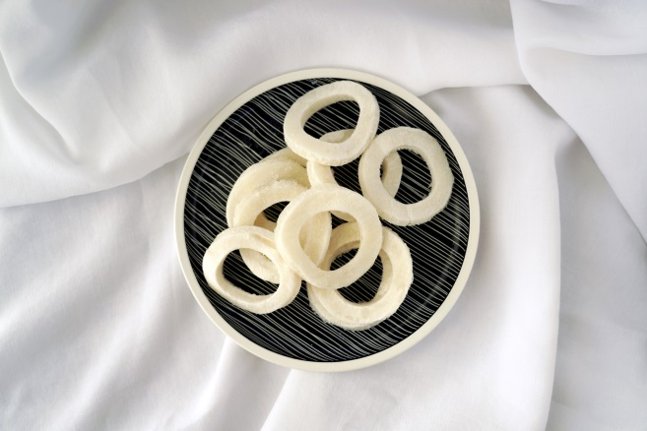
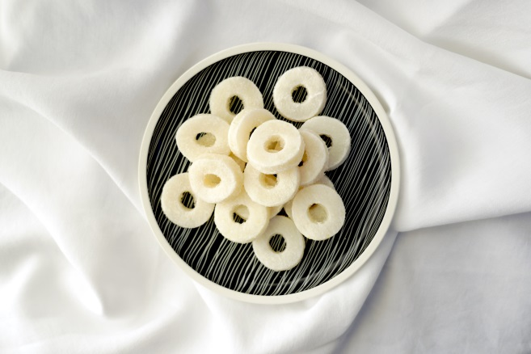
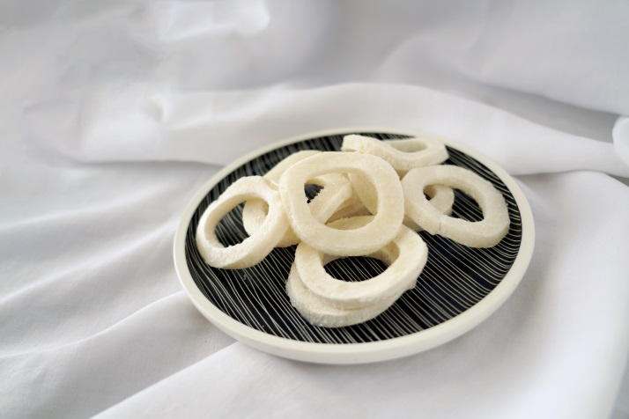
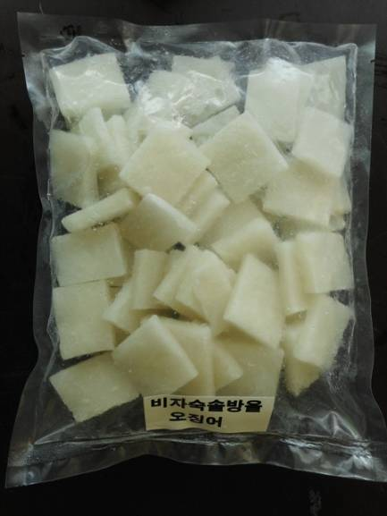
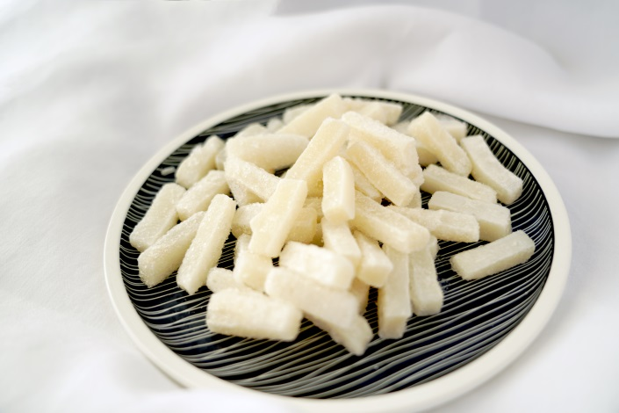
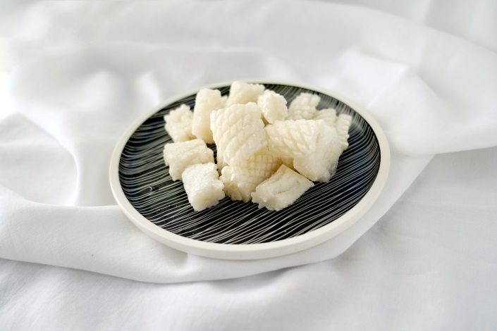
2) 냉동수산물
03
Production item
오징어링
페루/칠레大/
오징어링
페루/칠레中
오징어링
국산
오징어스틱
솔방울오징어
비자숙 솔방울오징어

Slide 9
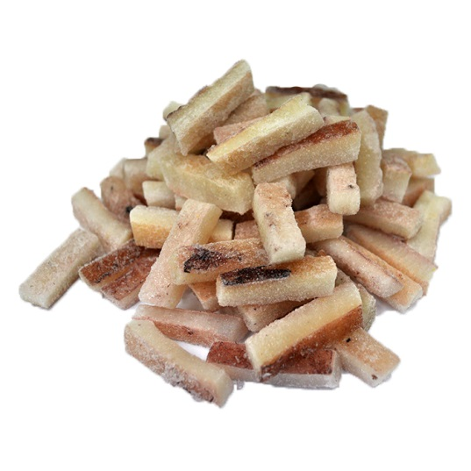
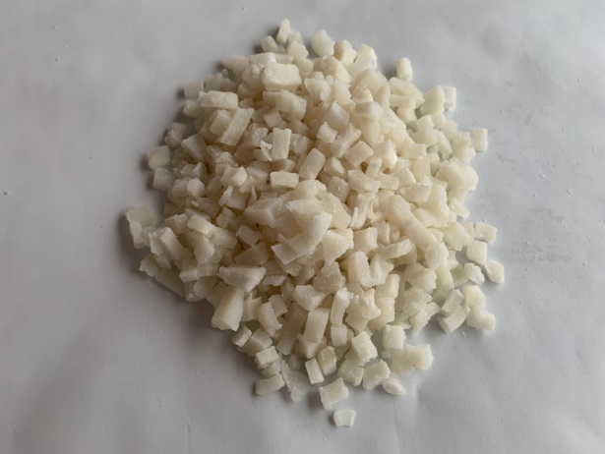
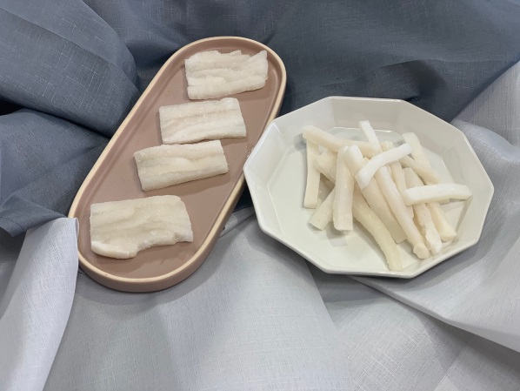
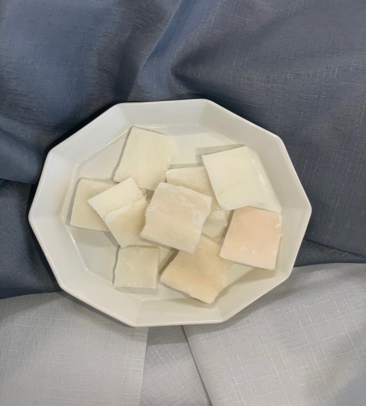
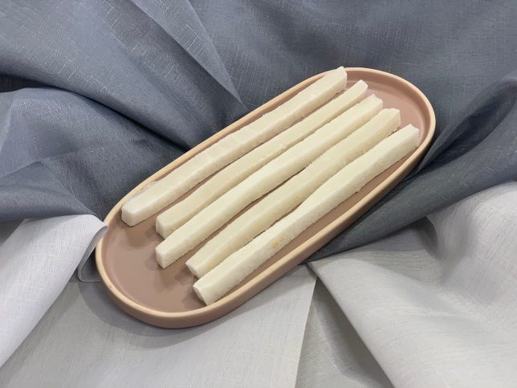
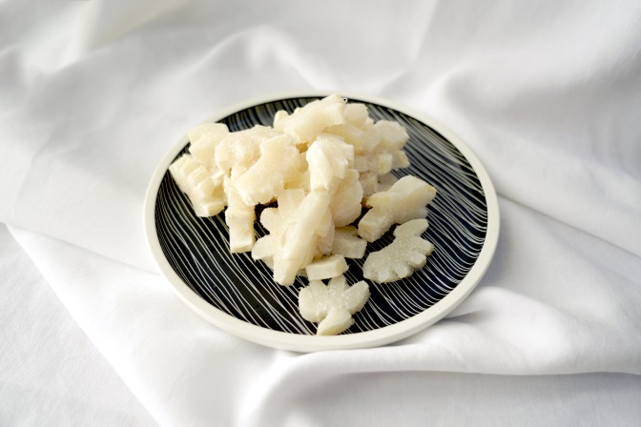
2) 냉동수산물 -2
03
Production item
오징어 귀채
오징어 다이스
오징어 몸채
해바라기 오징어
오징어 편
오징어 바 (20cm)

Slide 10
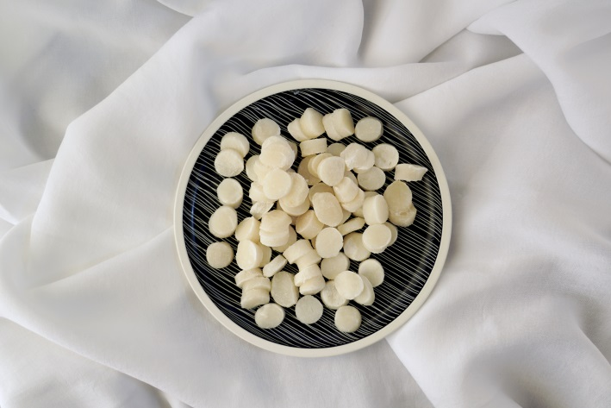
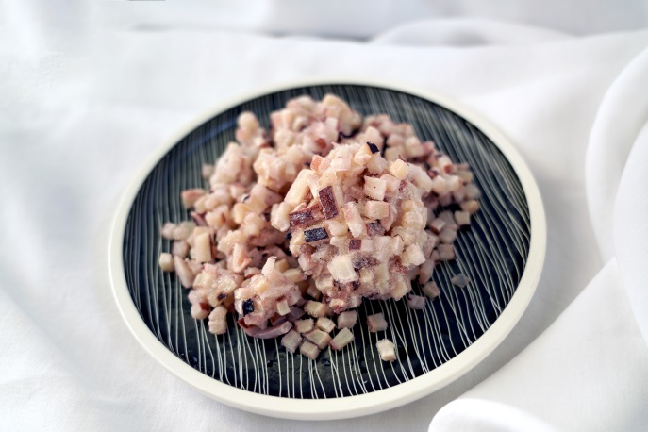
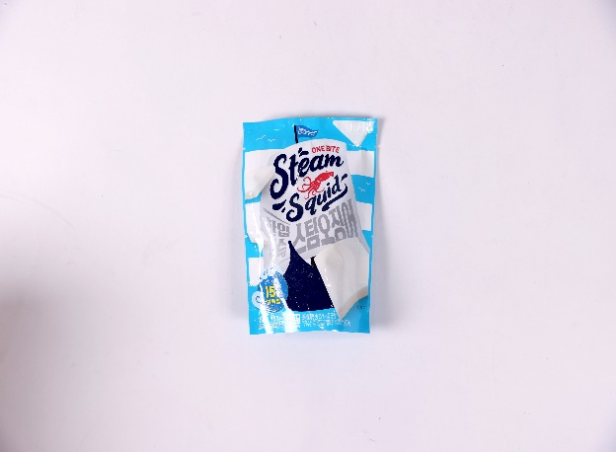
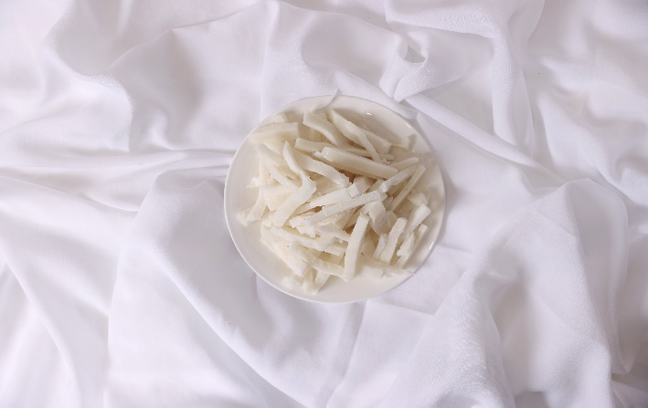
2) 냉동수산물 -3
03
Production item
오징어 볼
오징어 귀채 다이스
한입 쏙 스팀 오징어
8mm 오징어채

Slide 11
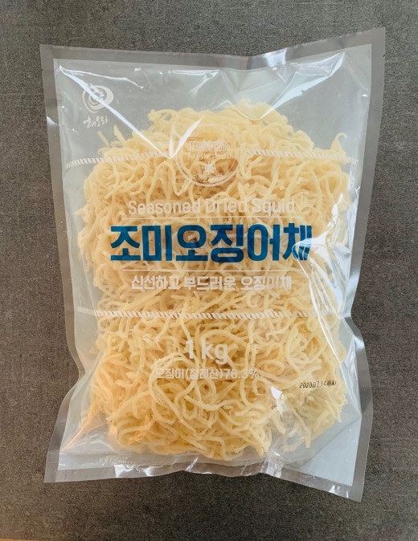
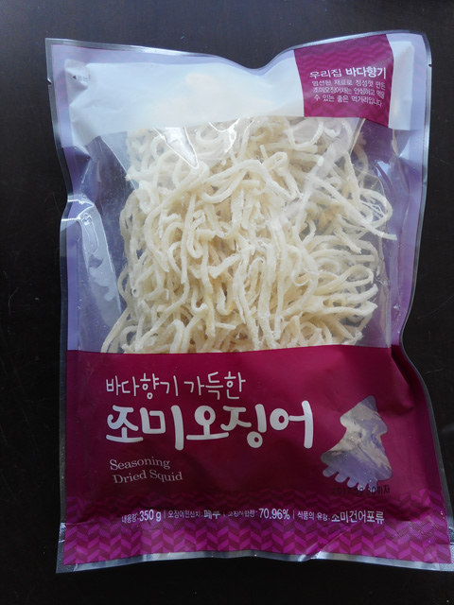
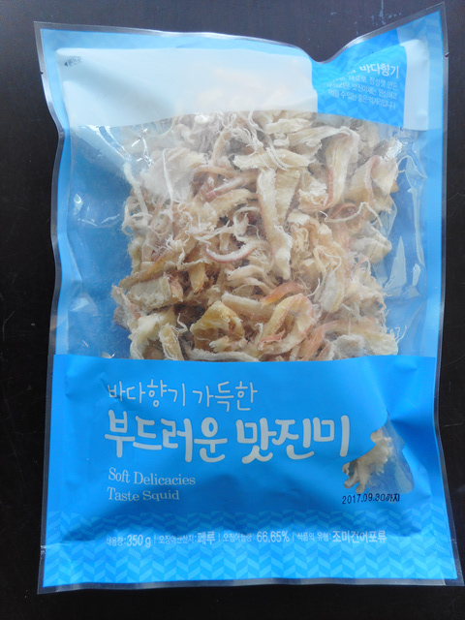
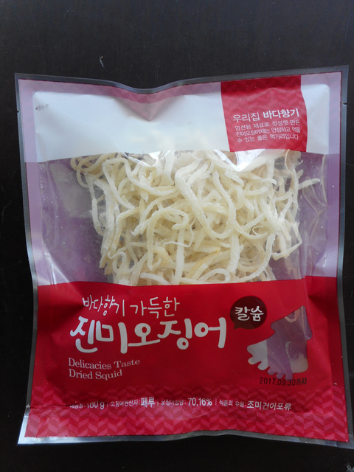
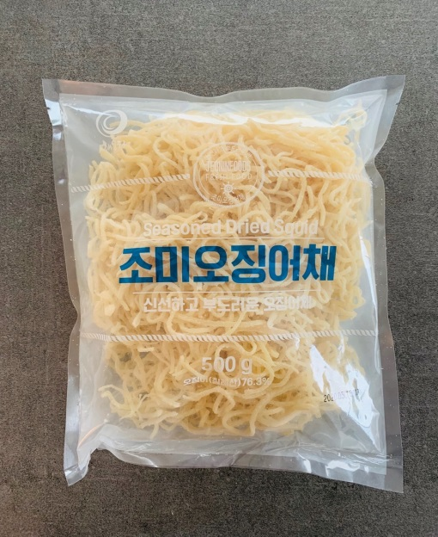
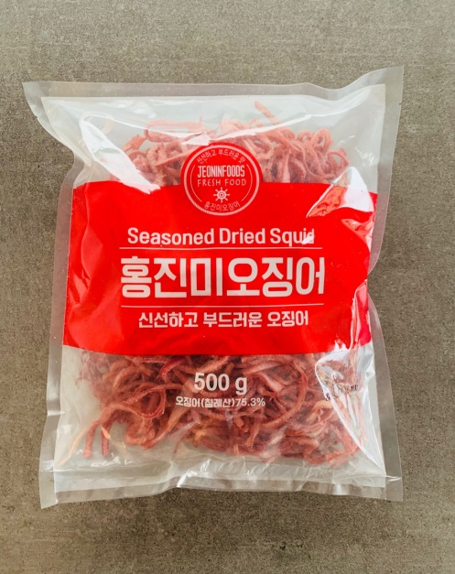
1) 조미건어포류
03
Production item
조미오징어채 1kg
조미오징어
부드러운 맛진미
진미오징어
조미오징어채 500g
홍진미채 500g

Slide 12
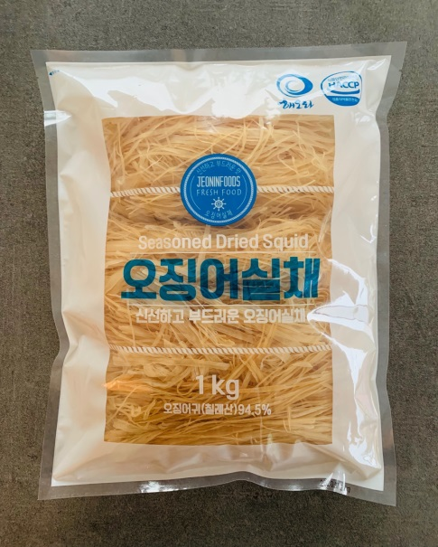
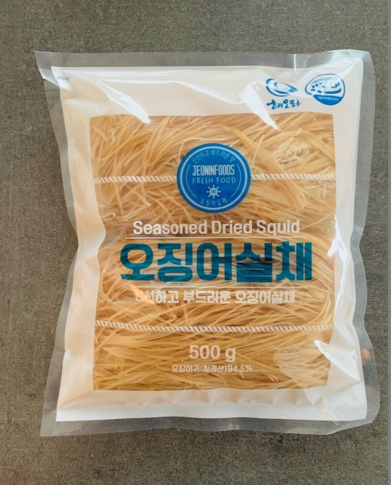
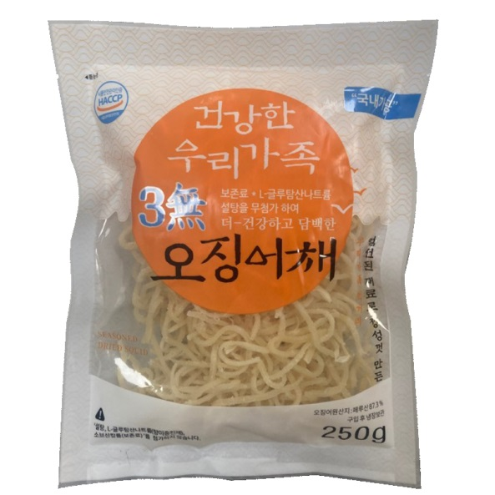

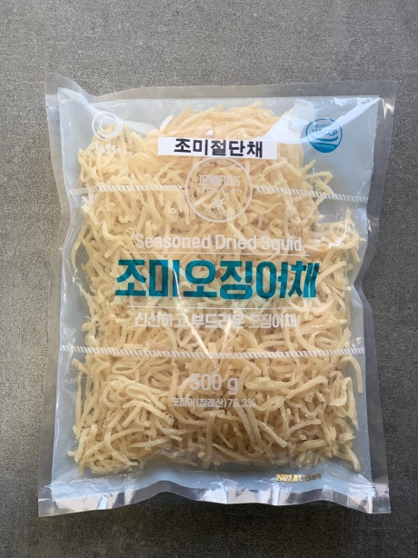
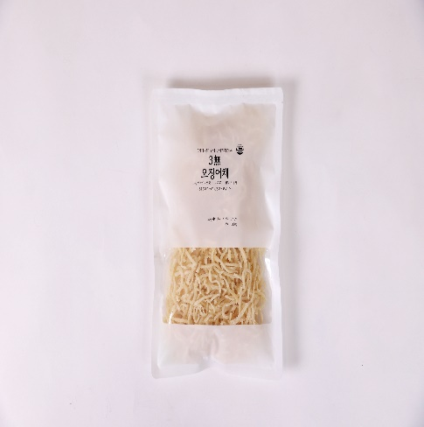
1) 조미건어포류-2
03
Production item
실채1kg
실채 500g
3무 오징어채 250g
조미절단채
3cm/7cm
꽈트로 오징어채
3무 손질 오징어채

Slide 13
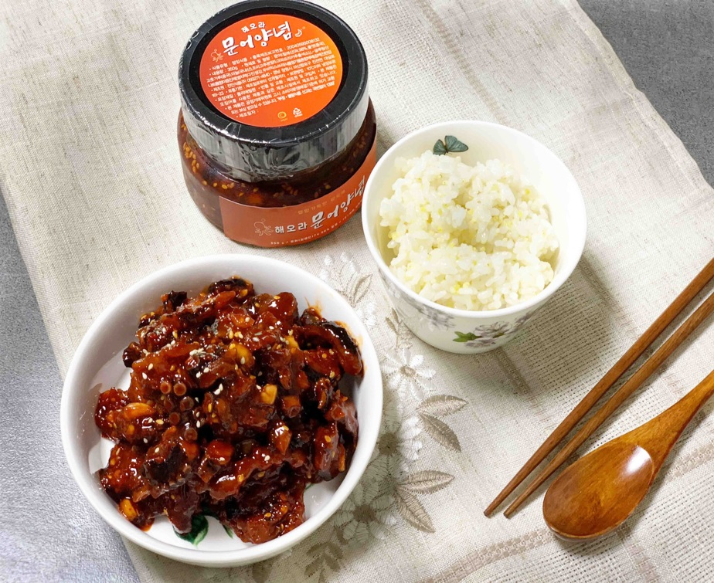
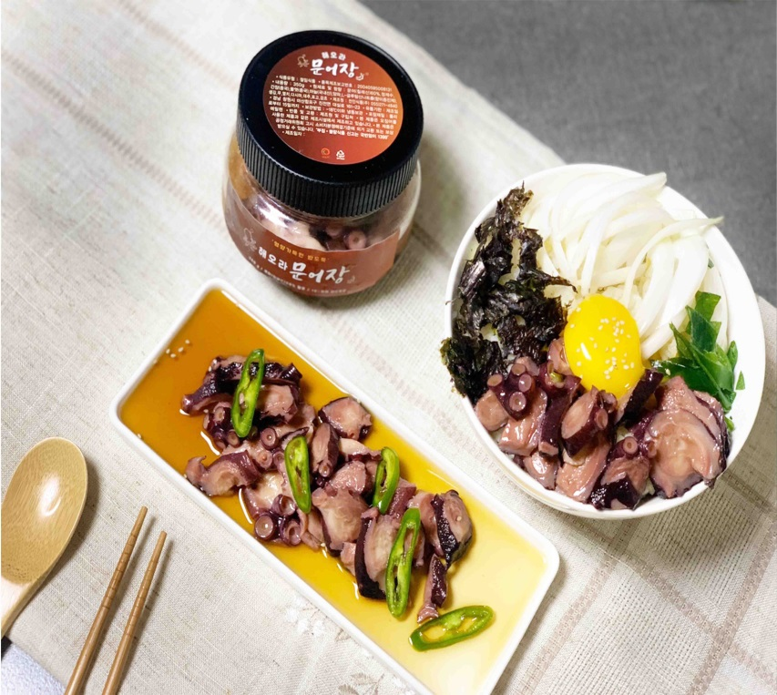
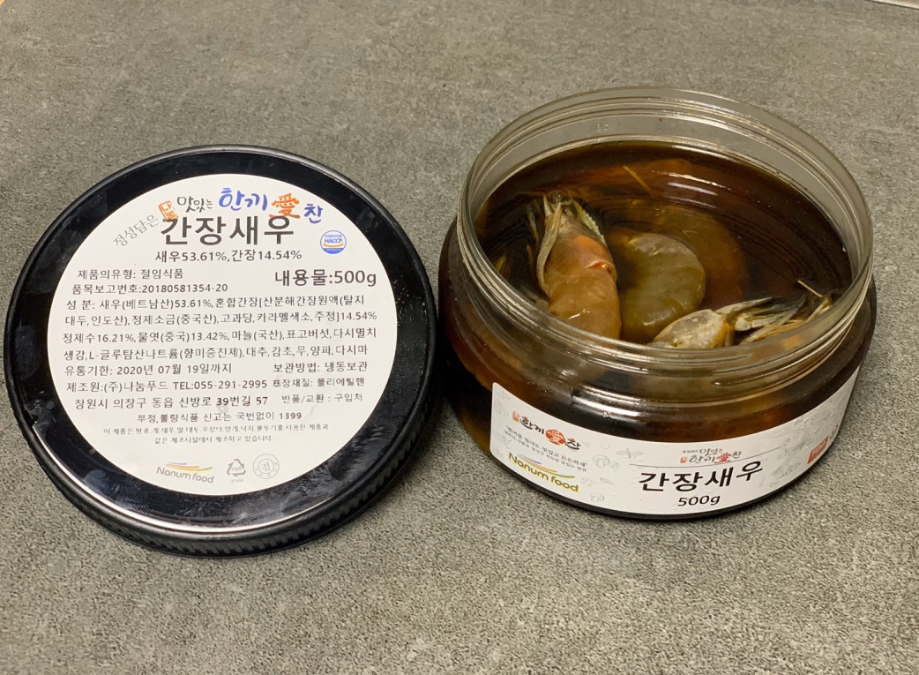
3)장류/절임류
03
Production item
양념 문어
문어장
새우장

Slide 14
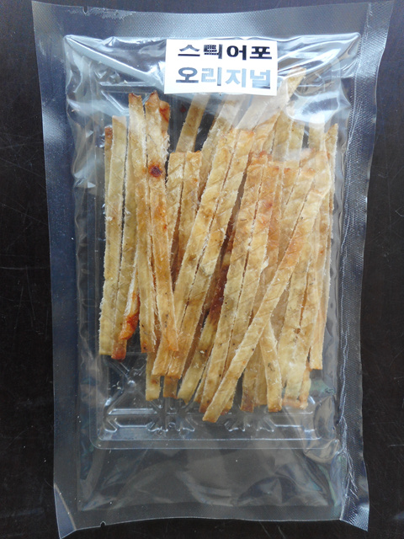
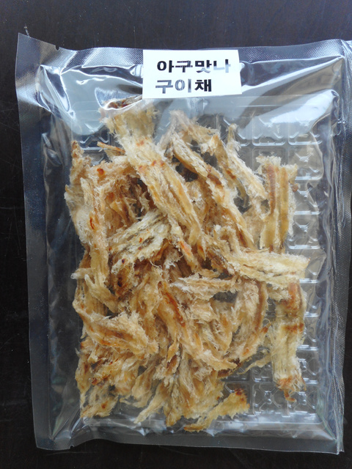
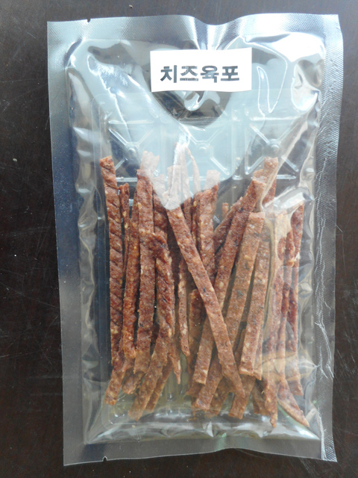
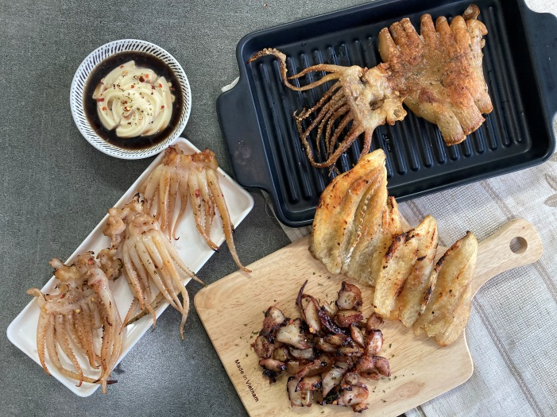
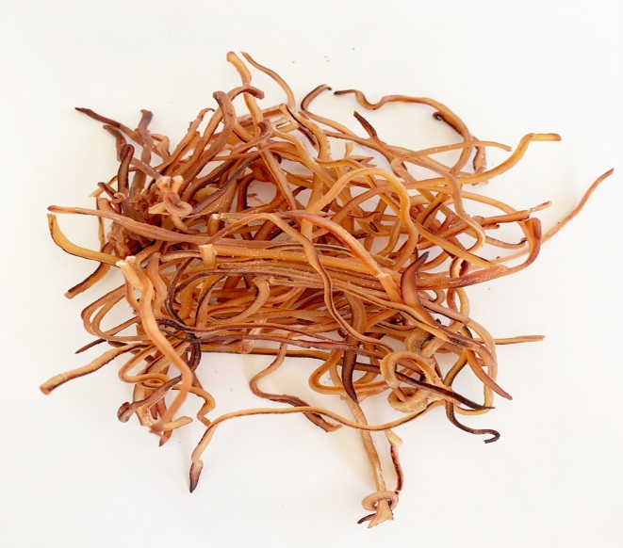
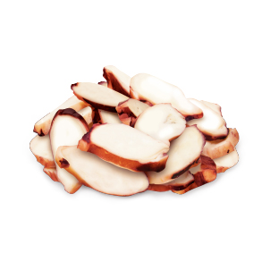
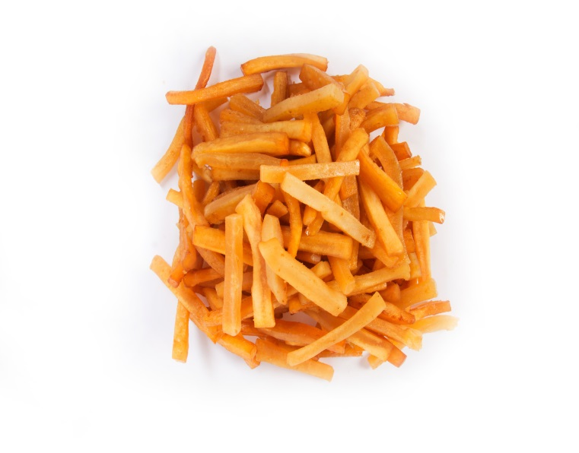
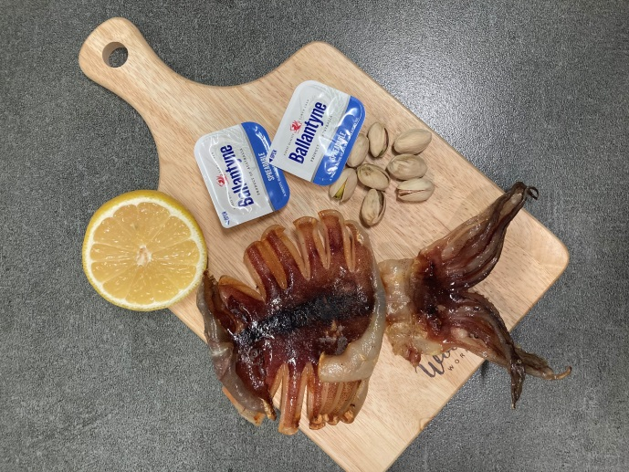
4) 기타류
03
Production item
스틱어포오리지널
아구맛나구이채
치즈 육포
4종 버터구이 오징어
오징어 스틱
왕다리
오징어칩
반건조오징어

Slide 15
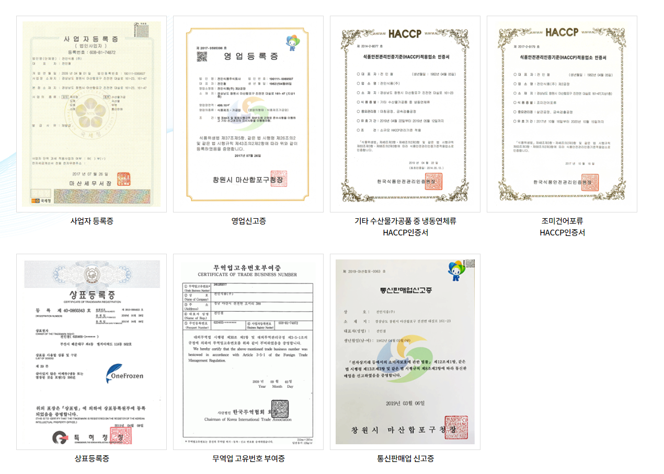
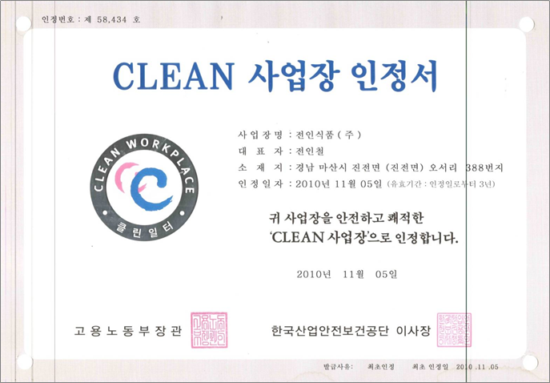
04
Certificate

Slide 16
05
Partner
한국에이요
그린푸드
홈플러스
CJ프레시웨이
롯데푸드
아워홈
한우물/ 푸르온
새벽수산

Slide 17
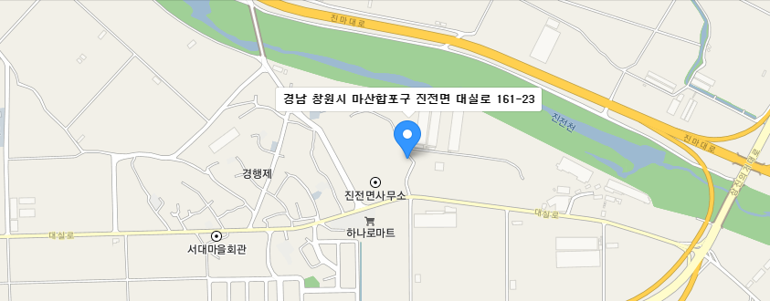
06
Map
(주) 전인푸드

Slide 18

Thank you
가격/서비스/품질/맛 모든 면에서
“기대이상”을 추구하는 수산물 브랜드
㈜ 전인푸드

